Slide 1



GLOBALIZACIÓN, EMPRESAS Y ENTORNO FINANCIERO GLOBAL
ASIGNATURA: INTRODUCCIÓN A LOS NEGOCIOS INTERNACIONALES
PRESENTADO POR: TIANA CANDELO

Slide 2
Introducción a los Negocios Internacionales

Slide 3



QUE ES LA GLOBALIZACIÓN?

Slide 4
Globalización
Definición:
Se refiere al cambio hacia una economía mundial con mayor grado de integración e interdependencia; en el cual hay una variedad de intercambios políticos, culturales, económicos y sociales que han dado forma al mundo en los últimos 50 años.
El enorme crecimiento de la riqueza global, la entrada al comercio de la mayor parte del mundo y sobre todo la revolución tecnológica, del transporte y de las comunicaciones a finales del siglo XX han causado un rápido movimiento de la información y del dinero.

Slide 5


Slide 6
Ideas generales del video

Slide 7
La globalización puede ser descrita como la cada vez mayor integración económica de todos los países del mundo como consecuencia de la liberalización.
La globalización tiene influencia en prácticamente todas las principales facetas de la vida y en la organización social.
La globalización está asociada con el desarrollo del capitalismo como sistema económico.
La globalización está conectada con el desarrollo del comercio internacional, y la distribución mundial de la producción de bienes y servicios, a través de la reducción de las barreras al comercio internacional.

Slide 8
Globalización
Nace de:
Creciente semejanza de los países en cuanto a las cosas que los ciudadanos quieren comprar.
Reducción de barreras arancelarias y no arancelarias.
Inversiones en Tecnología.
Competencia.
Derrumbe de trabas al comercio.
Maduración de mercados nacionales.
Volatilidad de los tipos de cambio.
Surgimiento de países industrializados.

Slide 9

CUALES SON LOS TIPOS DE GLOBALIZACIÓN??????

Slide 10
Tipos de globalización
Son las distintas formas en las que los países del mundo se integran. Gracias a la mayor conectividad de los transportes, los intercambios internacionales y el proceso de liberalización comercial (que reducen los aranceles y las barreras al comercio), así como al libre acceso a las nuevas tecnologías y a Internet, la globalización afecta a diferentes ramas de la sociedad y avanza a un ritmo irregular (aunque constante) a nivel mundial.
SOCIAL
TECNOLÓGICA
ECONÓMICA
POLÍTICA
CULTURAL

Slide 11
Globalización económica
Esta se refiere al intercambio de bienes y servicios entre los distintos países del mundo. Esto es impulsado a través de los tratados de libre comercio y la conformación de bloques económicos.
Esta es provocada por el aumento y variedad de las transacciones internacionales de bienes y servicios, así como flujos internacionales de capital y , aunque en menor medida, de mano de obra.

Slide 12
La globalización económica tiene dos componentes principales:
Globalización de Mercados: Se refiere al fenómeno de fusión de mercados nacionales, históricamente distintos y separados, en un solo e inmenso mercado global.
Globalización de la Producción: Se refiere a la tendencia entre empresas de abastecerse de bienes y servicios, para sacar provecho de las diferencias nacionales del costo y de la calidad de los factores de producción (Mano de obra, tierra y capital); con el único fin de ser más competitivos.

Slide 13

Globalización política
Es el proceso que permite desarrollar instituciones y mecanismos a escala mundial para tratar los temas que afectan a todos los habitantes de la tierra.
Alude a numerosas situaciones que son de interés común y plantea que sean resueltas mediante medidas que deben asumirse a nivel internacional. Por ejemplo: es el caso del cambio climático o los problemas migratorios.

Slide 14
Globalización social
En este aspecto la globalización trata de reducir cualquier tipo de discriminación por lugar de nacimiento, clase o raza. Para ello, mantiene la premisa de defender los derechos humanos mediante políticas mundiales que son desarrolladas por organismos como la Organización de las Naciones Unidas.

Slide 15
Globalización cultural
Esta implica la divulgación de valores, tradiciones, iconos y hábitos cotidianos propios de determinadas naciones.
Esto quiere decir que, más allá de la cultura local, regional o nacional, podemos hablar de un intercambio de culturas a nivel mundial en el que existen incontables sinergias y donde la interconectividad implica asumir diferentes tipos de prácticas culturales, al margen de las propias.

Slide 16
Globalización tecnológica
Todas las personas del mundo con acceso a Internet y con ello a información perteneciente a cualquier país y, con ello, las posibilidades de desarrollo e interconectividad son cada vez más crecientes

Slide 17


Slide 18
Los avances en internet, transporte y comunicaciones han contribuido al crecimiento de la globalización.

Slide 19
1, La globalización facilita el intercambio de bienes, servicios, información y tecnología entre diferentes países.

Slide 20
La globalización significa que cada país debe producir y consumir únicamente productos nacionales, evitando el comercio con otros países.

Slide 21
La globalización afecta solamente a las grandes empresas multinacionales y no tiene ningún impacto sobre consumidores o pequeñas empresas.

Slide 22
Ventajas
Reducción de costos- economía de escala
Mejor calidad.
Más preferencia de los clientes.
Mayor eficacia competitiva.
Mercados más grande
Fomenta el turismo

Slide 23
Desventajas
Aumento de la competencia
Consumidores más exigentes
Menores márgenes
Innovación constante
Aumento de desempleo y desigualdad
Genera daños en el medio ambiente

Slide 24
Negocios internacionales
Son todas las transacciones de negocios, privadas y gubernamentales, que implican dos o más empresas de dos o más países.

Slide 25


NEGOCIO ES:
LA NEGACIÓN DEL OCIO, ES DECIR; HACER ALGO
CON EL PROPÓSITO DE OBTENER UN BENEFICIO.

Slide 26
Se componen de dos partes principales:
Comercio exterior: leyes y regulaciones nacionales para manejar el comercio internacional.
Comercio internacional: todas las operaciones comerciales, importaciones y exportaciones, inversión directa, financiación internacional, mercadeo, etc., que se realizan mundialmente y en la que participan las diferentes comunidades nacionales.

Slide 27
Por qué incursionan las compañías en los negocios internacionales?
Incremento en sus ventas.
Adquisición de recursos.
Diversificación de sus fuentes de ventas y suministros.
Reducción al mínimo del riesgo competitivo.

Slide 28
Modalidades de los negocios internacionales
Importación y exportación.
Turismo y transporte.
Licencias y franquicias.
Operaciones terminadas.
Contratos administrativos.
Inversión directa y de cartera.

Slide 29
Actividades incluidas en los negocios internacionales
Importación y exportación de mercancías, bienes manufacturados y servicios.
Inversión de capital en bienes de manufactura, extractivos, agrícolas, de transportación y de comunicación.
Contratación y supervisión de empleados.
Inversión en servicios internacionales, banca, publicidad, turismo, construcción

Slide 30
Transacciones que comprenden derechos de autor, patentes, marcas registradas y tecnología del proceso.
Joint Ventures (negocio conjunto, una inversión conjunta o una “colaboración empresarial).
Franquicias (cuando una empresa permite a un inversor usar su nombre, su imagen corporativa completa, transmite la operatividad de su modelo de negocio y le dé soporte permanente para obtener ingresos
Alianzas estratégicas.
Fusiones.
Adquisiciones.

Slide 31
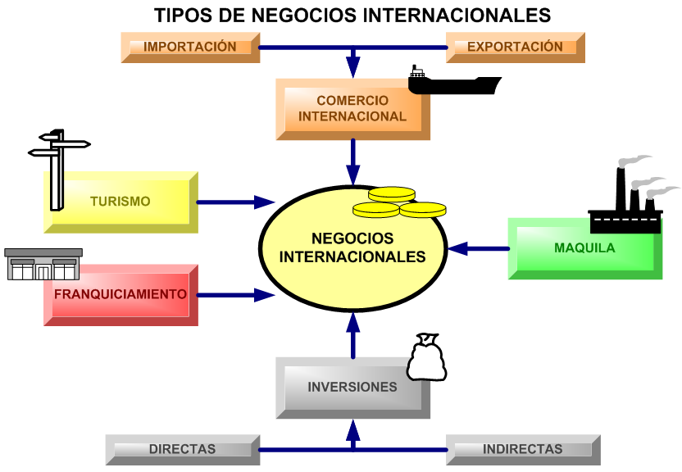

Slide 32
Negocios internacionales y su perspectiva global
Amplia selección de productos.
Precios acordes a las necesidades.
Mano de obra global
Sistemas económicos.
Cultura.
Políticas y Gobiernos.
Nuevos Mercados
Necesidades

Slide 33
LEER PARA LA PROXIMA CLASES:
ACTORES EN LOS NEGOCIOS INTERNACIONALES
Gobiernos y comercio internacional Sistemas políticos Sistemas económicos Sistemas legales Organismos internacionales (CCI, OMC, OMA, FMI)

Slide 34
Compañía global
Es aquella que integra sus operaciones ubicadas en diferentes países.
Ejemplo: una compañía de este tipo podría diseñar un producto o servicio teniendo en mente a un segmento del mercado global o hacer uso de sus operaciones en diferentes países para producir los componentes necesarios para sus bienes y servicios.

Slide 35
Compañía multinacional
Una empresa multinacional es aquella que tiene instalaciones y otra clase de activos en más de una nación.
Ej: ADIDAS (Alemana, calzado y otros)
HONDA (automotriz en los continentes)
BURGER KING (comida rápida, Oriente medio, Europa, Africa, América latina y Caribe).

Slide 36
Compañía trasnacional
Empresas cuyas capacidades y contribuciones pueden diferir de un país a otro pero comparten operaciones mundialmente integradas.
Un ejemplo son los bancos que se administran de manera independiente en cada nación donde tienen presencia. Es decir, funcionan como si fueran compañías distintas.
JPMorgan Chase, una institución financiera de origen estadounidense que opera en más de 100 países.

Slide 37
RESPONDER
1. IDENTIFIQUE CUAL ES EL IMPACTO DE LA GLOBALIZACIÓN EN LOS NEGOCIOS
INTERNACIONAL.
2. ¿CUÁL ES ÁREA QUE MAS IMPLEMENTA LA GLOBALIZACIÓN Y POR QUÉ?
3. LA GLOBALIZACIÓN ACRECIENTA EL DESARROLLO Y PRODUCTIVIDAD EN LOS NEGOCIOS
Y POR QUÉ
4. ¿CUÁLES SON ALGUNOS DE LOS EFECTOS NEGATIVOS DE LA GLOBALIZACIÓN?
5. ¿CUÁL ES EL FUTURO DE LA GLOBALIZACIÓN?
tvcandelo@unipacifico.edu.co

Slide 38
Negocios Internacional. Competencia en el mercado global. https://librotecavideo.files.wordpress.com/2019/07/negocios-internacionaleshill-ch.pdf

